Slide 1

Réalisation d’un système de gestion d’absences de Polytech

Slide 2
Sommaire
Présentation du problème
I] Solution : Le système de base de données
II] L’application web
III] Les voies d’évolution
IV] Gestion du projet
Conclusion

Slide 3
Présentation du problème
Problème : pas de système pour suivre la présence des étudiants
Système actuel : vérification partielle manuelle et longue
Système voulu : vérification totale automatique, rapide et simple

Slide 4
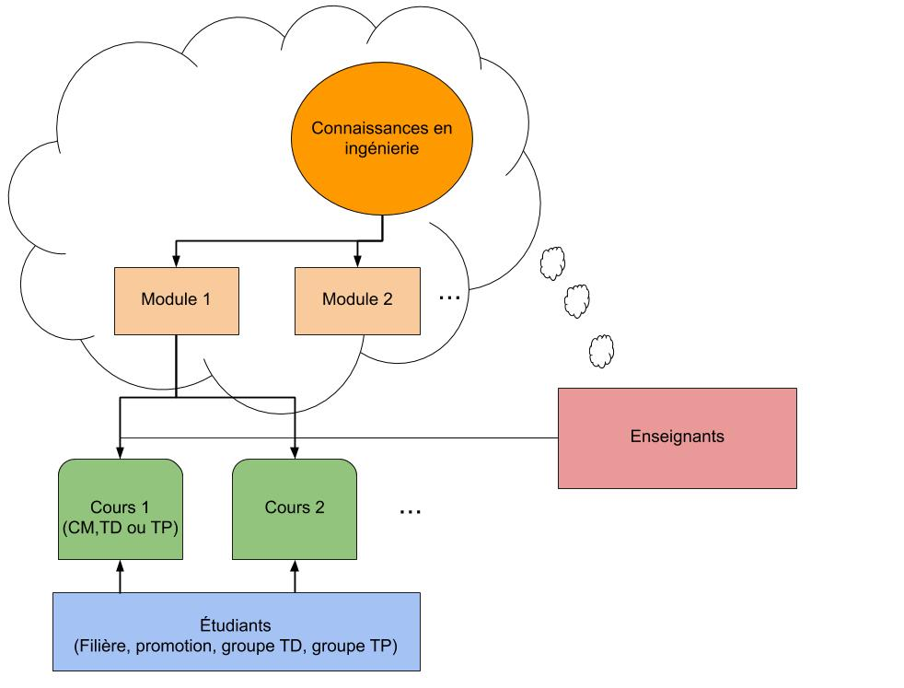
I] Solution : Le système de base de données
La situation

Slide 5
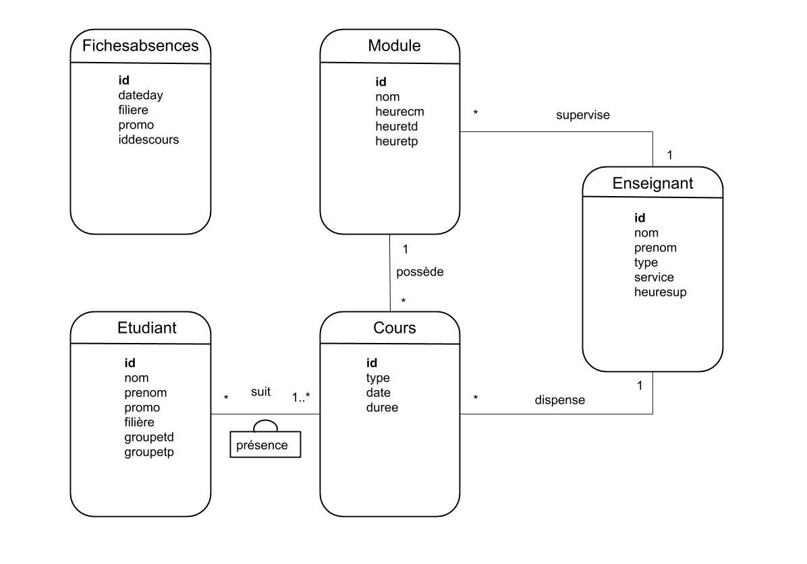
I] Solution : Le système de base de données
Le schéma relationnel

Slide 6
I] Solution : Le système de base de données
Le serveur mis en place
Logiciel utilisé : WAMP
Type de serveur : MySQL
Moteur de stockage : InnoDB
Interaction avec le serveur : avec une application web

Slide 7
II] L’application web
Organiser les fonctionnalités
Fonctionnalités à implémenter :
Ajouter un ensemble d’étudiants
Ajouter un ensemble de cours
Ajouter des éléments individuels (enseignants, modules)
Imprimer la fiche d’absence
Scanner/Relever les informations de la fiche

Slide 8
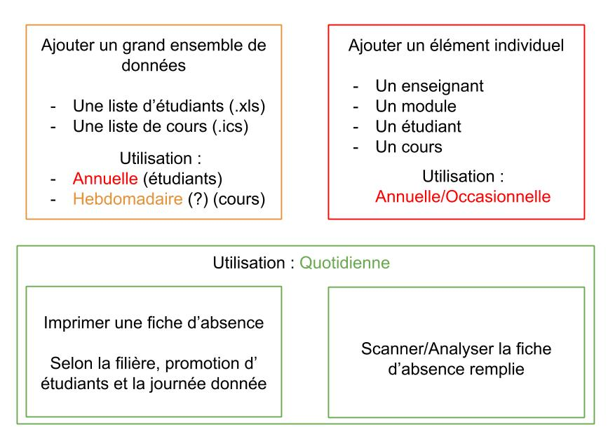
II] L’application web
Les cas d’utilisation

Slide 9
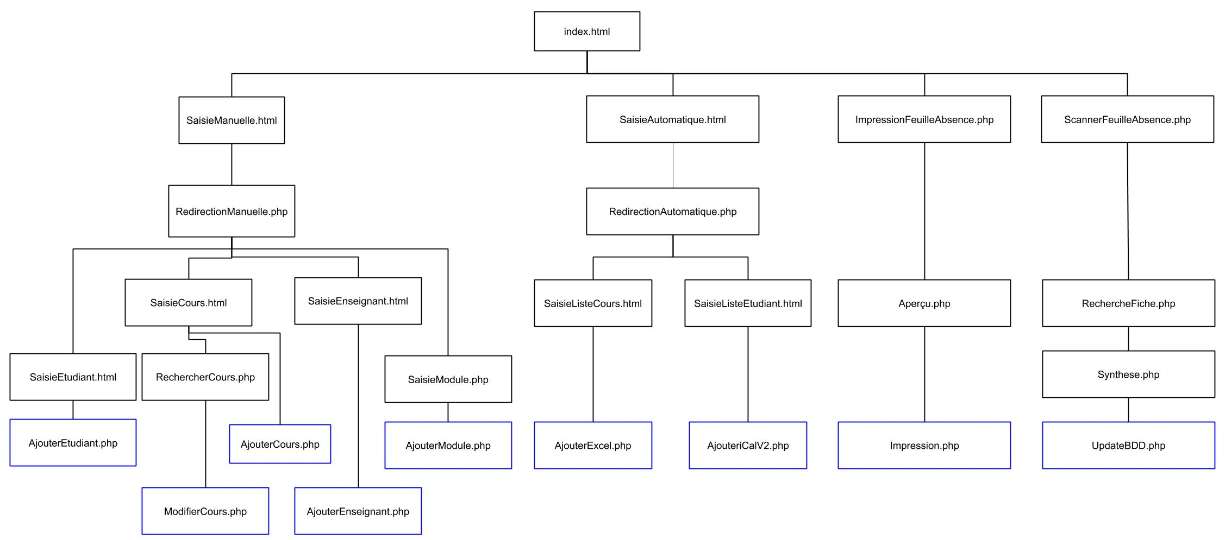
II] L’application web
Structure de l’application web

Slide 10
II] L’application web
Connexion à la BDD
Connexion à la BDD avec PDO
    ⇒ Transmission des informations en une seule fois
Config.php :
Un seul fichier pour centraliser la configuration de l’application
(nom du serveur, port, paramètres pour les fonctionnalités)

Slide 11
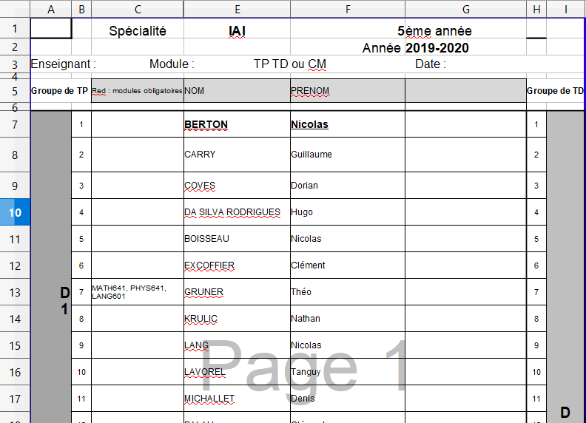
II] L’application web
Fonctionnalité : Ajouter une liste d’étudiants
Étudiants listés dans des
fichiers excels :
Bibliothèque php nécessaire : PhpSpreadsheet
Fichier excel modifié pour mieux extraire les données

Slide 12
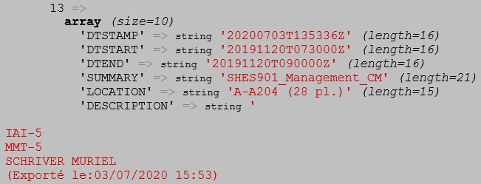
II] L’application web
Fonctionnalité : Ajouter une liste de cours
Les cours sont exportables
en fichier iCal sur ADE :
Chaque information est dans une chaîne de caractères
  ⇒ Extraction problématique des informations
  ⇒ On trouve les filières, leur année d’étude, et l’enseignant dans une seule chaîne de caractères
Ajouter un cours remplit aussi la table « présence »

Slide 13
II] L’application web
Problème pour extraire les informations de DESCRIPTION
La solution utilisée actuellement
Les problèmes qui peuvent survenir (caractères non traités)
Amélioration possible : Caractères liés aux groupes de TP

Slide 14
II] L’application web
Fonctionnalités basiques : Ajouter un élément
On peut ajouter individuellement :
  Un étudiant
  Un enseignant
  Un module
Amélioration possible : Modifier ces derniers

Slide 15
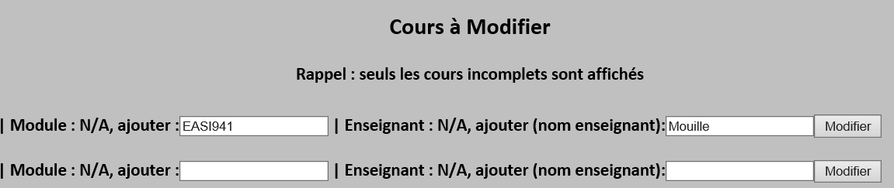
II] L’application web
Fonctionnalité : Modifier un cours
Si un cours a été incomplet (enseignant ou module manquant)
  ⇒ Possibilité de le compléter

Slide 16
II] L’application web
Fonctionnalité : Impression d’une fiche d’absence
Utilisation de PhPSpreadsheet pour générer un PDF
Saisie du jour, filière et de l’année d’étude pour remplir la fiche
Problème : Difficultés à reprendre le style d’un fichier existant
  ⇒ Solution : Application d’un style minimal
Améliorations possibles :
  Style de la fiche
  Classer les cours dans l’ordre chronologique

Slide 17
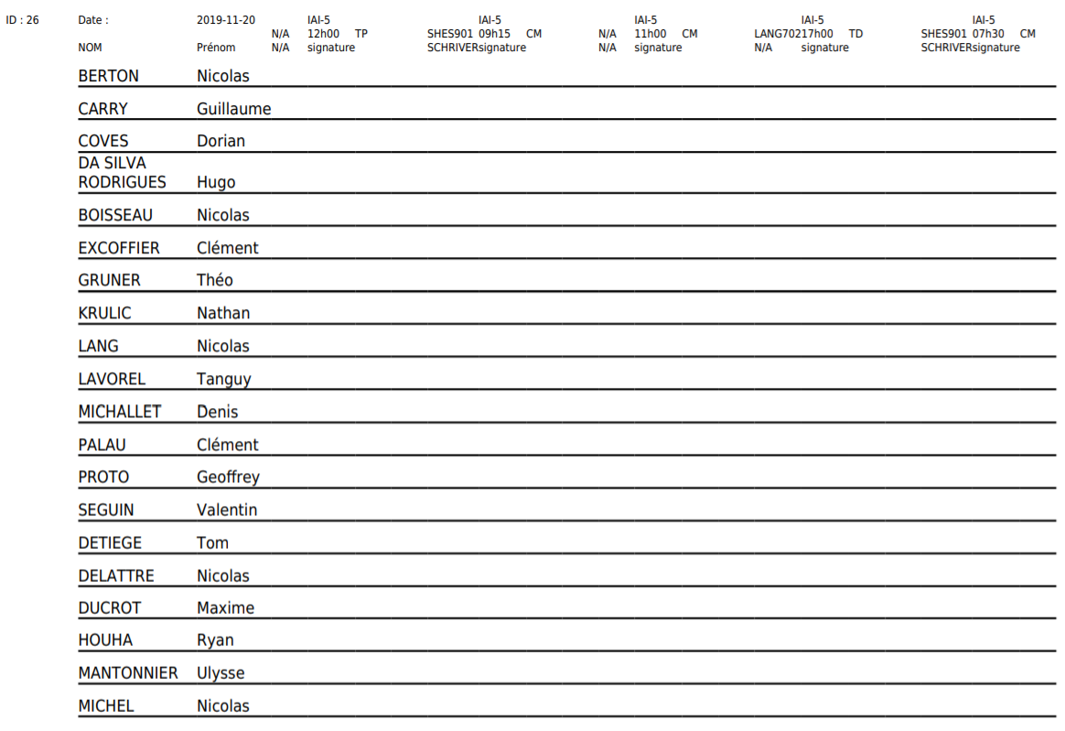
II] L’application web
La fiche d’absence

Slide 18
II] L’application web
Scanner/Analyser la fiche d’absence
La table « fichesabsences » devient importante :
  ⇒ Association des informations de la fiche à un ID
  ⇒ Lire l’ID devient suffisant
2 choix possibles pour enregistrer la fiche remplie
  100 % automatique : Scanner par l’appli puis analyse d’image
  Partiellement automatique : Remplir un formulaire html
2ème solution choisie : Plus simple à mettre en place

Slide 19
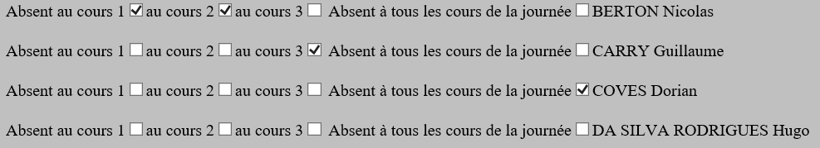
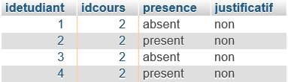
II] L’application web
Le formulaire
Le formulaire propose une case à cocher pour chaque étudiant
Une case associe un étudiant à un cours
Cocher la case = étudiant absent à ce cours

Slide 20
III] Les voies d’évolution
Possibilités d’évolution (rappel) :
  Pouvoir modifier certaines données
  Pouvoir modifier la date d’un cours
  Améliorer le style de la fiche d’absence
  Intégrer un scan et enregistrement 100 % automatique
Autres évolutions :
    Avoir un menu pour accéder aux absences d’un étudiant
    Intégrer un système de Login/MDP à l’application

Slide 21

IV] Gestion du projet
Plusieurs moyens utilisés pour suivre le projet :
  Réunions hebdomadaires et rapports de semaine
  Planification et gestion : Diagramme de Gantt
  Enregistrement et partage : Git-Hub

Slide 22
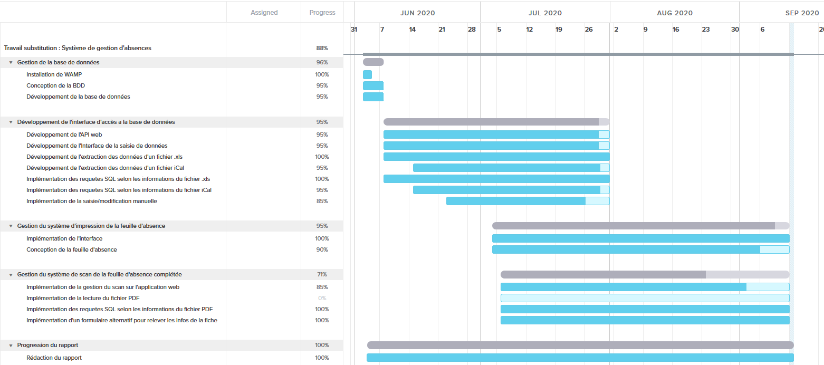
IV] Gestion du projet
Diagramme de Gantt de fin de projet

Slide 23
Conclusion
Problème initial :
Pas de système de suivi sur la présence des étudiants
Solution proposée :
BDD et application web qui répondent au problème
Possibilités d’évolution du système

